Slide 1



Методи
Връщане на резултат и варианти на метод
Увод в
програмирането

Slide 2

Съдържание
Връщане на резултат
Варианти на метод
Процес на изпълнение на програма

Slide 3
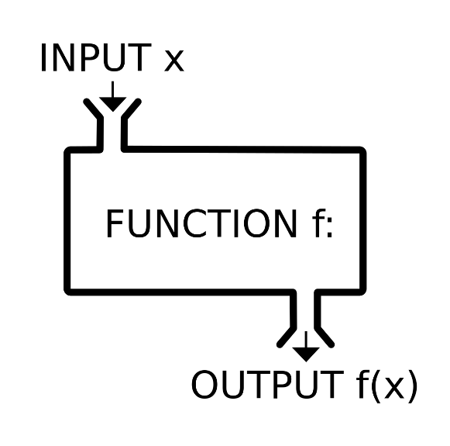
Връщана стойност от метод

Slide 4
Типове връщана стойност
Тип void – не връща стойност (само изпълнява код)
Друг тип – връщат стойност от тип, съвместим с типа на метода
static void AddOne(int n)
{
n += 1;
Console.WriteLine(n);
}
Липсва команда return
static int PlusOne(int n)
{
return n + 1;
}
връща стойност от тип int

Slide 5
Команда return
return веднага прекъсва изпълнението на метода
Връща указаната стойност
Void методите могат да бъдат завършени чрез команда return
static string ReadFullName()
{
string firstName = Console.ReadLine();
string lastName = Console.ReadLine();
return firstName + " " + lastName;
}
Връща string
return;

Slide 6
Употреба на връщаната стойност
Връщаната стойност може да бъде:
Присвоена на променлива:
Включена в израз:
Подадена на друг метод:
int max = GetMax(5, 10);
decimal total = GetPrice() * quantity * 1.20m;
int age = int.Parse(Console.ReadLine());

Slide 7
Конвертор на температури – пример
Конвертира температури от Фаренхайт към Целзий:
static double FahrenheitToCelsius(double degrees)
{
double celsius = (degrees - 32) * 5 / 9;
return celsius;
}
static void Main()
{
Console.Write("Temperature in Fahrenheit: ");
double fahrenheit = double.Parse(Console.ReadLine());
double celsius = FahrenheitToCelsius(fahrenheit);
Console.Write("Temperature in Celsius: {0:F2}", celsius);
}

Slide 8
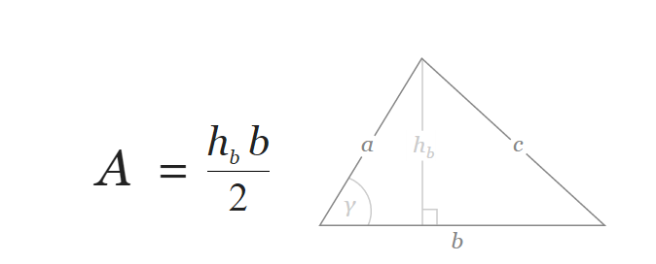
Задача: Пресмятане на лице на триъгълник
Създайте метод който пресмята и връща лицето на триъгълник по дадени основа и височина
b = 3
h_{b} = 4
A = 6

Slide 9
Решение: Пресмятане на лице на триъгълник
Създайте метод с два параметъра от тип double, който връща резултат от тип double:
static double CalcTriangleArea(double width, double height)
{
return width * height / 2;
}
static void Main()
{
double width = double.Parse(Console.ReadLine());
double height = double.Parse(Console.ReadLine());
Console.WriteLine(CalcTriangleArea(width, height));
}

Slide 10
Задача: Метод за повдигане на степен
Създайте метод, който изчислява и връща стойността на число, повдигнато на степен:
2⁸
256
3⁴
81
static double RaiseToPower(double number, int power)
{
double result = 1;
for (int i = 0; i < power; i++)
result *= number;
return result;
}

Slide 11

Предефиниране на методи

Slide 12
Сигнатура на метод
Комбинацията от името и параметрите на метод се нарича негова сигнатура
Сигнатурата ни помага да различим методи с еднакви имена
Когато два метода с едно и също име имат различна сигнатура, това се нарича „предефиниране“ на метод
Сигнатура на метода
static void Print(string text)
{
Console.WriteLine(text);
}

Slide 13
Предефиниране на методи
Използване на едно и също име за множество методи с различни сигнатури (име и параметри на метода)
static void Print(string text)
{
Console.WriteLine(text);
}
Различни сигнатури
Различни сигнатури
Методи с различни сигнатури
static void Print(int number)
{
Console.WriteLine(number);
}
static void Print(string text, int number)
{
Console.WriteLine(text + ' ' + number);
}

Slide 14
Сигнатура и връщан тип данни
Типът данни, връщани от метода не е част от сигнатурата му
Разгледайте следния пример – в кода извикваме Print("test"):
Как компилаторът да прецени кой от двата метода да извика?
static void Print(string text)
{
Console.WriteLine(text);
}
Грешка по време на компилиране!
static string Print(string text)
{
return text;
}

Slide 15
Задача: По-голямото от две числа
Създайте метод GetMax(), който връща по-голямата от две стойности (те могат да са от тип int, char or string)
int
2
16
16
char
a
z
z
string
aaa
bbb
bbb

Slide 16
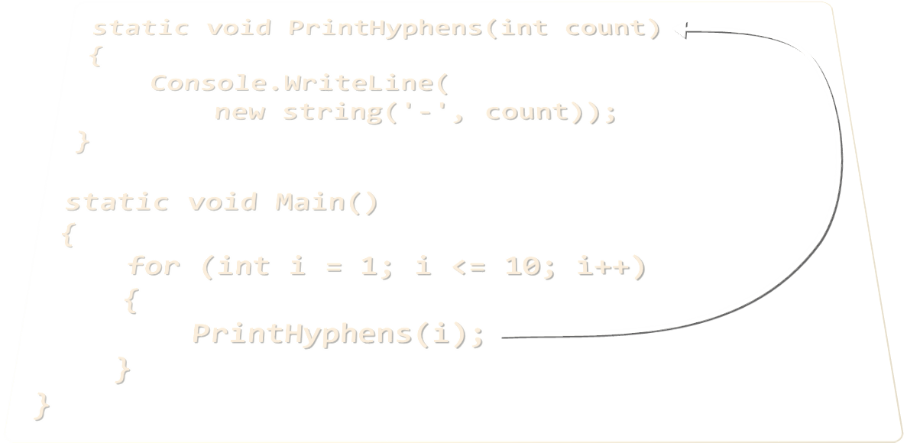
Процес на изпълнение на програма

Slide 17
Изпълнение на програма
Изпълнението се продължава след извикване на метод:
static void Main()
{
Console.WriteLine("before method executes");
PrintLogo();
Console.WriteLine("after method executes");
}
Първо изпълнение
Извикване на метод
Следващо изпълнение
static void PrintLogo()
{
Console.WriteLine("Company Logo");
Console.WriteLine("http://www.companywebsite.com");
}

Slide 18
Задача: Умножение на четна и нечетна сума
Да се напише програма, която умножава сумата от всички четни цифри на число и сумата на всички нечетни цифри на същото число:
Направете метод GetMultipleOfEvensAndOdds()
Направете методи GetSumOfEvenDigits() и GetSumOfOddDigits()
Използвайте Math.Abs() за негативните числа
-12345
Четни: 2 4
Нечетни: 1 3 5
Четна сума : 6
Нечетна сума: 9
54

Slide 19
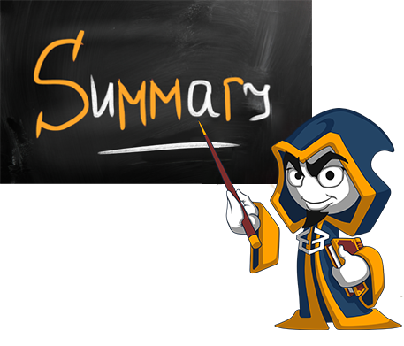
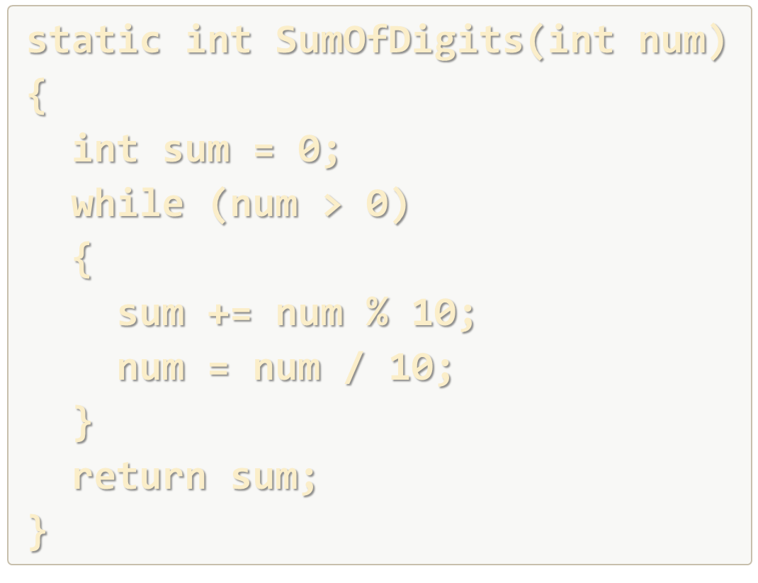
Какво научихме днес?
Методите могат да връщат стойност…
…или не (тип void)
Методите могат да бъдат предефинирани в различни варианти с едно име
Какъв е процесът на изпълнение на програма

Slide 20
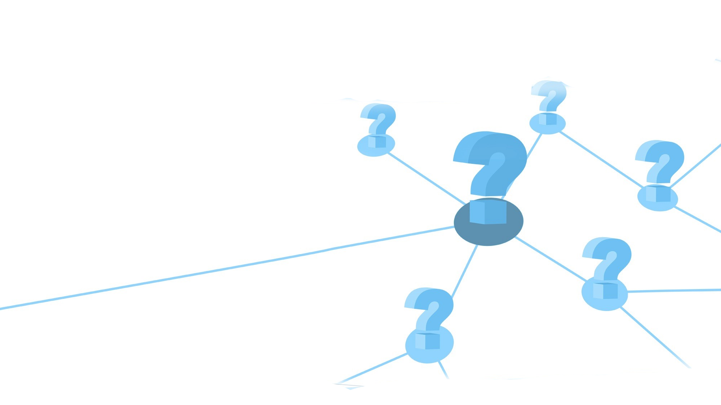

Връщане на резултат и варианти на метод
Въпроси?

Slide 21

Договор за ползване
Този курс (слайдове, примери, задачи и др.) се разпространяват под свободен лиценз "Creative Commons Attribution-NonCommercial-ShareAlike 4.0 International"
Базиран е на учебните материали на НП „Обучение за ИТ Кариера“.
Може да съдържа части от следните източници:
Книга "Основи на програмирането със C#" от Светлин Наков и колектив с лиценз CC-BY-SA

